Slide 1

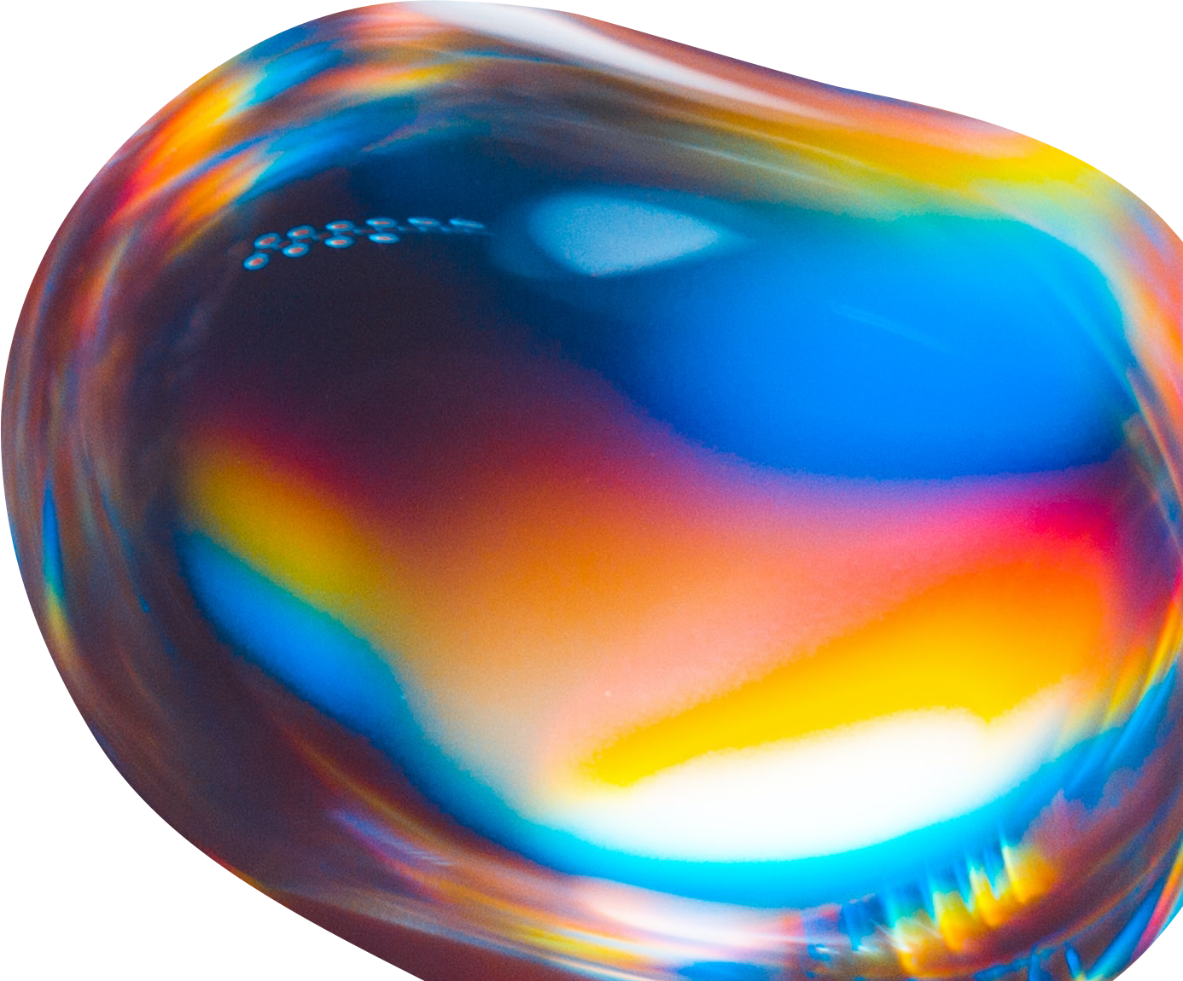
Презентация проекта
“eazy eyes”
Рогожинский Алексей

Slide 2


Этапы проекта
1. Проблематизация
2. Генерация идей
3. Целеполагание
4. Реализация проекта
6. Перспективы проекта

Slide 3

«проблематизация»
Поиск и выбор актуальной «проблемы» темы
Проблема: Неосознанное ухудшение зрения при работе за компьютером во время дистанционного обучения (онлайн-курсов, лекций-стримов)

Slide 4
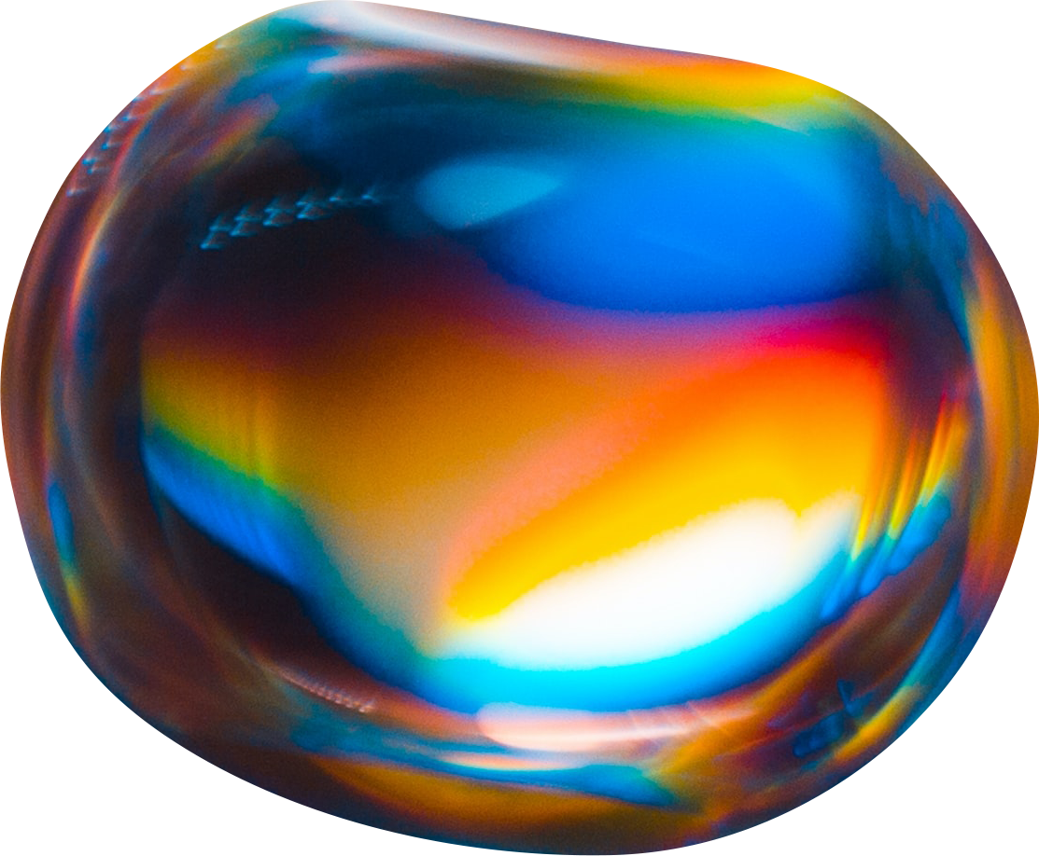
«проблематизация»
Поиск и выбор актуальной «проблемы» темы
Источники информации: Роспотребнадзор, Российский университет дружбы народов

Slide 5
«проблематизация»
Поиск и выбор актуальной «проблемы» темы
Портрет ЦА
Молодой человек в возрасте от 7 до 25 лет
Интересы
Обучение в онлайн формате
Школьник / студент

Slide 6
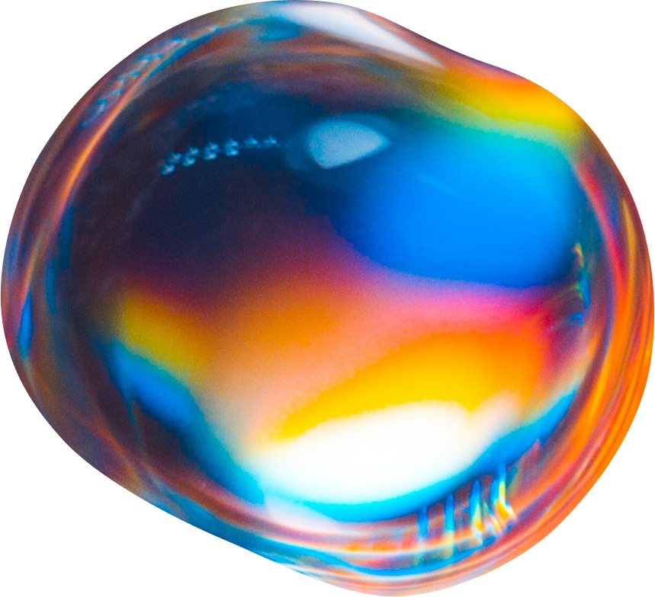
генерация идеи
Поиск и выбор эффективного решения
Концепция: приложение, которое анализирует состояние глаз пользователя, предупреждает его о возможных нарушениях (покраснения) и выдает рекомендацию сколько времени еще можно работать за компьютером или рекомендует сделать перерыв.

Slide 7
Информативный слайд (не для заполнения)
целеполагание
Постановка целей и задач
S (Specific/конкретная): Увеличить количество активных пользователей
M (Measurable/измеримая): Рост количества активных пользователей на 15%
А (Achievable/достижимая): В данном случае
R (Relevant/значимая): От роста активных пользователей зависит популярность приложения, а также финансовые ресурсы
T (Time bound/ограниченная во времени): Время на достижение цели - полгода
Цель проекта по SMART:
Увеличить количество пользователей заинтересованных в здоровом дистанционном обучении (онлайн-курсы, лекции) на 15 % за полгода

Slide 8
целеполагание
Постановка целей и задач
Задачи проекта
✔
написать приложение, подключить искусственный интеллект
✔
протестировать приложение и доработать его
✔
выпустить приложение
✔
продвигать приложение среди ЦА

Slide 9
похожие продукты
Cradle, с помощью которого пользователи смогут диагностировать ранние стадии заболевания глаз. (обучена распознавать только заболевания глаз)
Eye Relax, она напомнит о том, когда стоит сделать перерыв и поможет сохранить зрение. (работает как таймер)
вывод
Проанализировав похожие приложения, я сделал вывод, что точных аналогов моего приложения еще нет, и идея моего проекта является уникальной и актуальной.

Slide 10
реализация проекта
Описание логики приложения:
считывание
4. Программа сравнивает средний цвет глаз с обычными показателями и выдает пользователю рекомендации
сравнение
рекомендации

Slide 11
классы приложения
MainWindow – класс главного окна приложения
AdviceForm – класс формы с рекомендациями по работе за компьютером
Results – класс окна с выводящий таблицу результатов из базы данных

Slide 12
библиотеки приложения
openCV – библиотека компьютерного зрения
MediaPipe – библиотека платформы машинного обучения с открытым исходным
PyQt – библиотека для создания приложений с графическим интерфейсом

Slide 13
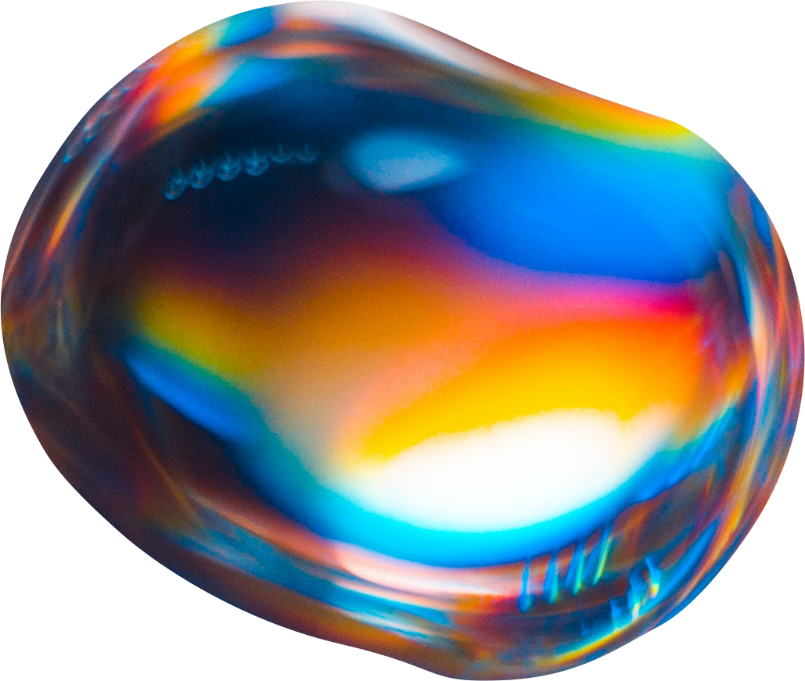
перспективы проекта
Доработка и улучшение технической части проекта
2. Улучшение логики распознавания покраснения глаз + распознавание других возможных заболеваний
3. Создание сайта проекта

